Slide 1
Цифровизация взаимодействия между преподавателем и студентами в рамках дуального обучения
Подготовили:
преподаватели ГБПОУ «ОНТ» Пономарева В.С., Фазылова Ю.Ю.

Slide 2
Цифровизация взаимодействия между преподавателем и студентами в рамках дуального обучения
Цифровизация становится неотъемлемой частью современного образования, особенно в контексте дуального обучения. Эта презентация посвящена роли цифровых инструментов в оптимизации взаимодействия между преподавателями и студентами, повышая эффективность обучения и создавая более гибкую и интерактивную образовательную среду.

Slide 3
Преимущества цифровизации в дуальном обучении
1
Улучшенная коммуникация
2
Увеличение доступа к ресурсам
Цифровые инструменты, такие как платформы для онлайн-обучения, облегчают обмен информацией, задавание вопросов и получение ответов.
Студенты могут получить доступ к учебным материалам, видеолекциям и другим ресурсам в любое время и в любом месте.
3
Индивидуальный подход к обучению
4
Повышение вовлеченности
Цифровые платформы предоставляют персонализированные учебные материалы, адаптируясь к потребностям каждого студента.
Интерактивные элементы, такие как викторины и форумы, делают обучение более интересным и захватывающим.

Slide 4
Цели цифровизации взаимодействия
Упрощение коммуникации
Доступ к образовательным ресурсам
Мониторинг успеваемости
С помощью чатов, видеозвонков и форумов преподаватели и студенты могут легко общаться, задавать вопросы и получать ответы.
Системы управления обучением (LMS) позволяют преподавателям отслеживать прогресс студентов, предоставляя им обратную связь и корректируя учебный план.
Цифровые платформы предоставляют доступ к учебным материалам, видеоурокам, онлайн-библиотекам и другим ресурсам, повышая эффективность обучения.

Slide 5
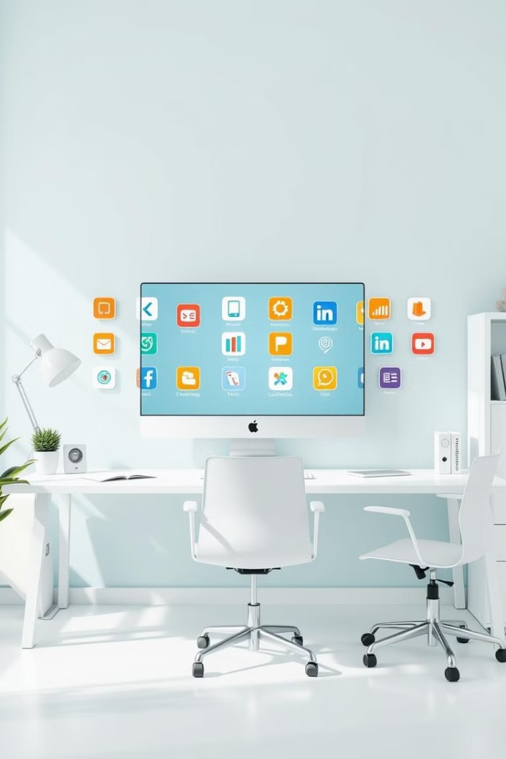
Инструменты для цифровизации взаимодействия
Инструмент
Описание
Платформы для онлайн-обучения (LMS)
Moodle и другие системы управления обучением (LMS) - предоставляют структурированный доступ к учебным материалам, тестам, заданиям и форумам.
Коммуникационные приложения
Сферум, Яндекс Телемост - позволяют проводить онлайн-лекции, семинары, групповые проекты и индивидуальные консультации.
Интерактивные технологии
Виртуальные лаборатории, образовательные приложения, ментальные карты, интерактивные презентации - помогают студентам активно участвовать в учебном процессе, применять знания на практике и развивать навыки.

Slide 6
Преимущества для студентов и преподавателей
Гибкость
1
Студенты могут учиться в удобное для них время и в удобном для них месте, совмещая обучение с работой.
2
Персонализация обучения
Цифровые технологии позволяют адаптировать учебный процесс к индивидуальным потребностями студентов, учитывая их уровень знаний и скорость обучения.
Повышение вовлеченности
3
Интерактивные элементы, такие как викторины, игры и обсуждения, делают обучение более интересным и мотивирующим.

Slide 7
Будущее цифровизации в дуальном обучении
Цифровизация взаимодействия в дуальном обучении имеет огромный потенциал для повышения качества образования, создания более гибкой и эффективной образовательной среды, а также подготовки высококвалифицированных специалистов, готовых к динамично меняющемуся миру.

